Slide 1



Atleten:
Röd Nivå 12-16 år
#ForALLball

Slide 2
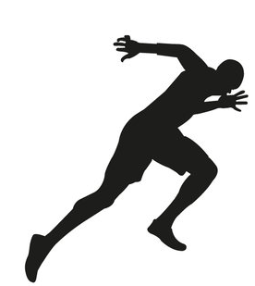
Atleten: Röd Nivå 12-16 år
Inledning
Övningarna här är exempel som beskriver övningar för att utveckla styrka och snabbhet. Dessa övningar kan användas i tävlingsform, viss lek och i särskild styrketräning. I denna ålder börjar spelarna komma in i puberteten vilket innebär att de börjar utveckla sina muskler och styrka i större utsträckning än tidigare.
#ForALLball

Slide 3
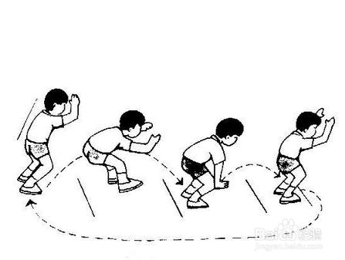
Atleten: Röd Nivå 12-16 år
Jämfotahopp - Partävling
Dela in spelarna i par. På tre till fem jämfotahopp i rad ska de se vem som kommer längst. Blanda paren eftersom. Vid ojämnt antal kan en grupp vara tre spelare också.
#ForALLball

Slide 4
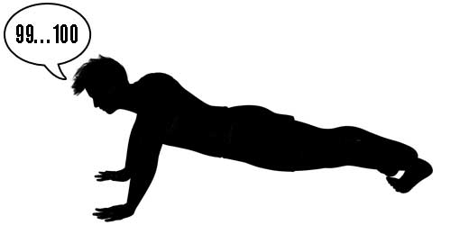
Atleten: Röd Nivå 12-16 år
Hand-fight
Parvis. De står i en armhävningsposition på händer och fötter. De aktiva ska nu röra sig runt på alla fyra och försöka markera träffar med sina händer på motståndarens händer eller armar. Bara träffar upp till armbågen är godkända och det är inte tillåtet med slag.
#ForALLball

Slide 5
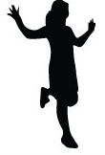
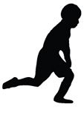
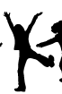
Atleten: Röd Nivå 12-16 år
Rörelsemix
De aktiva står i en cirkel runt ledaren och på kommando ska de göra olika övningar:
Höga träd på ett ben.
Flygplan.
Flygplansvingar.
Benpendling fram och bak.
Benpendling sida till sida.
Grodhopp.
#ForALLball

Slide 6
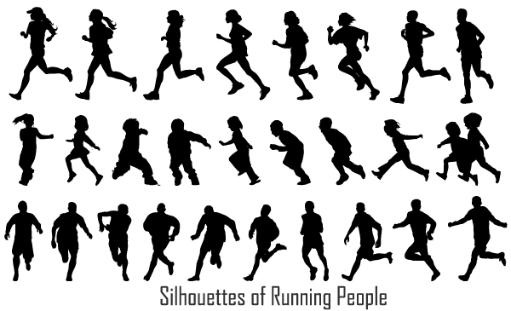
Atleten: Röd Nivå 12-16 år
Nudda golv
Deltagarna startar vid ena kortsidan. På signal ska de springa framåt så fort de kan och vid ny signal ska de nudda golvet med ena handen och sedan springa snabbt tillbaka baklänges. Blanda rörelserna med hur de startar genom att springa framåt, bakåt och i sidled.
#ForALLball

Slide 7
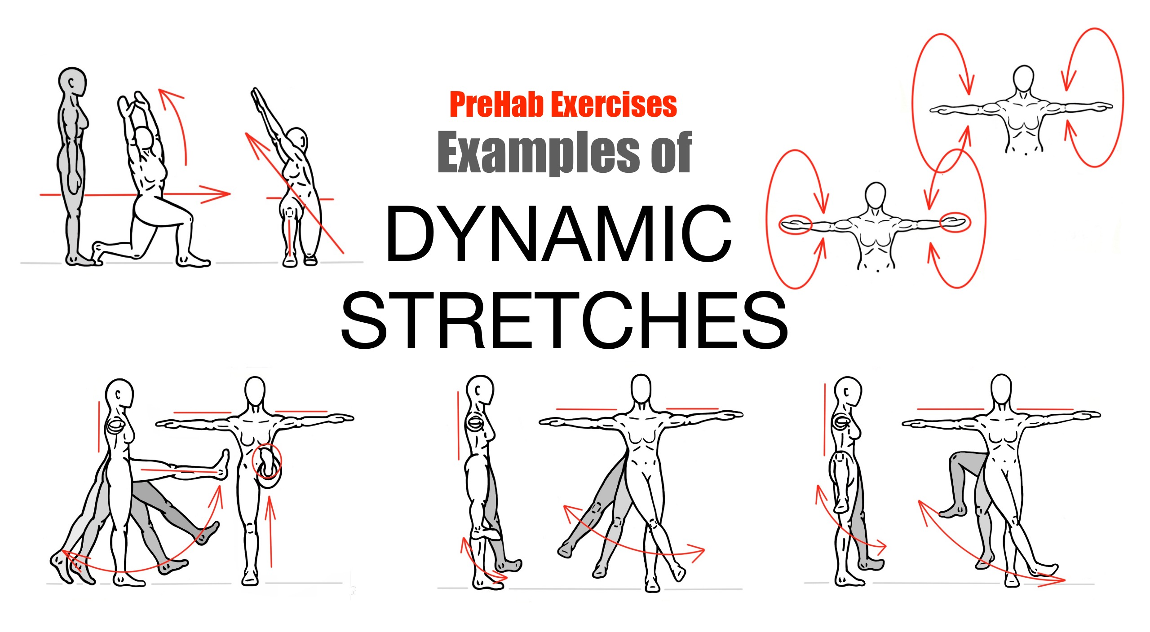
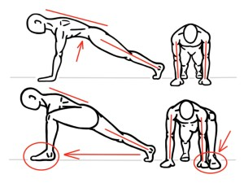
Atleten: Röd Nivå 12-16 år
Dynamisk rörlighet
Benspark
Ståendes upprätt. Själv om balansen är god, annars hållandes en vägg eller kompis. Sparkar benet högt framåt och bakåt och bibehåller hela tiden benet rakt i knäled.
Surfaren
I armhänvningsposition, kliver fram med ena benet till handens utsida och bibehåller neutral rygg. En stegring är att lyfta motsatt hand upp mot skyn och rotera upp överkroppen.
Benspark ljumskar-säte
Ståendes upprätt. Själv om balansen är god, annars hållandes en vägg eller kompis. Sparkar benet högt i sidled utåt och innåt och bibehåller hela tiden benet rakt i knäled.
#ForALLball

Slide 8
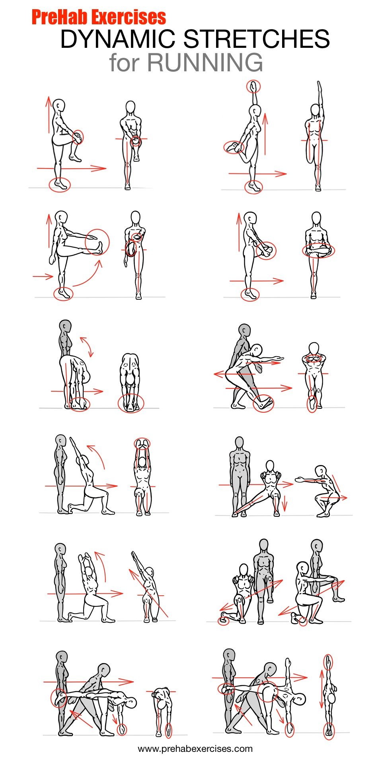
Atleten: Röd Nivå 12-16 år
Dynamisk rörlighet
Utfall med rotation
Ståendes upprätt. Tar ett steg utåt utan att sätta ned det bakre knäet och roterar kroppen över samma knä. En lättare variant är med händerna framför sig, därefter vid midjan, bakom huvudet och sedan sträckt ovanför sig.
Säteslyft
Lyfter ett ben och tar tag i det med händerna. Med bibehållen balans dras knäet upp mot bröstkorgen innan det sätts ned och upprepas på motsatt ben.
Benlyft i sida
Ståendes upprätt. Själv om balansen är god, annars hållandes en vägg eller kompis. Lyfter benet i sidled utåt och böjer i knäled. Bibehåller höften rakt fram.
#ForALLball

Slide 9
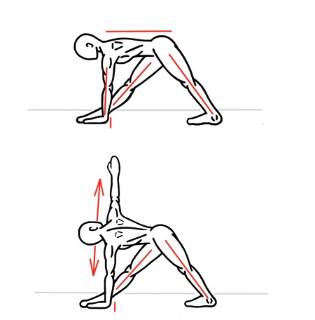
Atleten: Röd Nivå 12-16 år
Dynamisk rörlighet
Utfall i sida
Ståendes upprätt. Tar ett steg i sidled och sätter sig nedåt. Med bibehållen neutral rygg och sträckt motsatt ben. Går så djupt det går, hittar balansen och reser sig innan övningen upprepas på motsatt sida.
Stående surfaren
Ställer ett ben en bit framför det andra. Sätter ned händerna i marken vid det främre benet, rak i ryggen. Därefter lyfter man handen som är på fotens utsida och roterar upp med överkroppen och sträcker handen mot skyn.
Hamstring cross
Ståendes upprätt och korsar benen med varandra. Böjer sig ned och försöker ta i marken och därefter reser sig. Upprepa 3 gånger innan man skiftar position och korsar med den andra foten.
#ForALLball

Slide 10
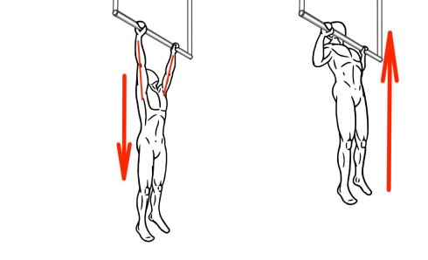
Atleten: Röd Nivå 12-16 år
Chins
Övning som ska aktivera den breda ryggmuskeln. Hängandes i en stång eller bjälke drar man sig upp till dess att hakan är över stången. Går långsamt ned igen till ursprungspositionen på raka armar. Har man svårigheter med denna övning går det att ställa en bänk under för att hoppa upp och hålla emot på vägen ned alternativt att en ledare håller i fötterna och hjälper till.
#ForALLball

Slide 11
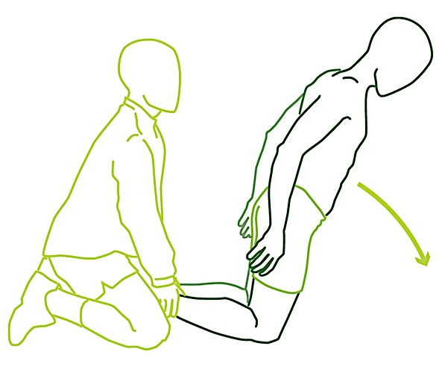
Atleten: Röd Nivå 12-16 år
Finnen
Övning som aktiverar lårets baksida. Sittandes på knä med en kompis som sitter på fötterna. Den på knä ska bibehålla en rak höft och neutral rygg genom övningen. Den på knä faller framåt och håller emot med hjälp av baksida lår och tar emot sig när den når marken, med hjälp att ett tryck med händerna trycker personen upp sig och hjälper till med baksida lår.
#ForALLball

Slide 12
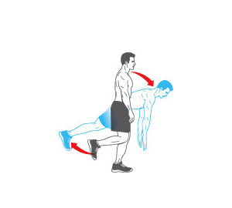
Atleten: Röd Nivå 12-16 år
Draken
Övning som aktiverar lårets baksida och sätesmuskeln. Ståendes på ett ben ska personen böja sig framåt där den andra benet förs bakåt och överkroppen fälls framåt. Böjer sig så långt det går med neutral rygg och därefter reser sig upp igen.
#ForALLball

Slide 13
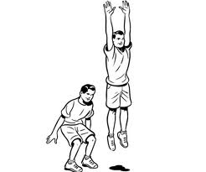
Atleten: Röd Nivå 12-16 år
Benböjshopp
Går ned till ungefär 90° i knäled och ska sedan hoppa så högt det går. Genom att variera antalet repetitioner i rad och vilan fås olika träningseffekt. Få med längre vila utvecklar explosiviteten medans fler och kortare vila skapar större trötthetskänsla.
#ForALLball

Slide 14
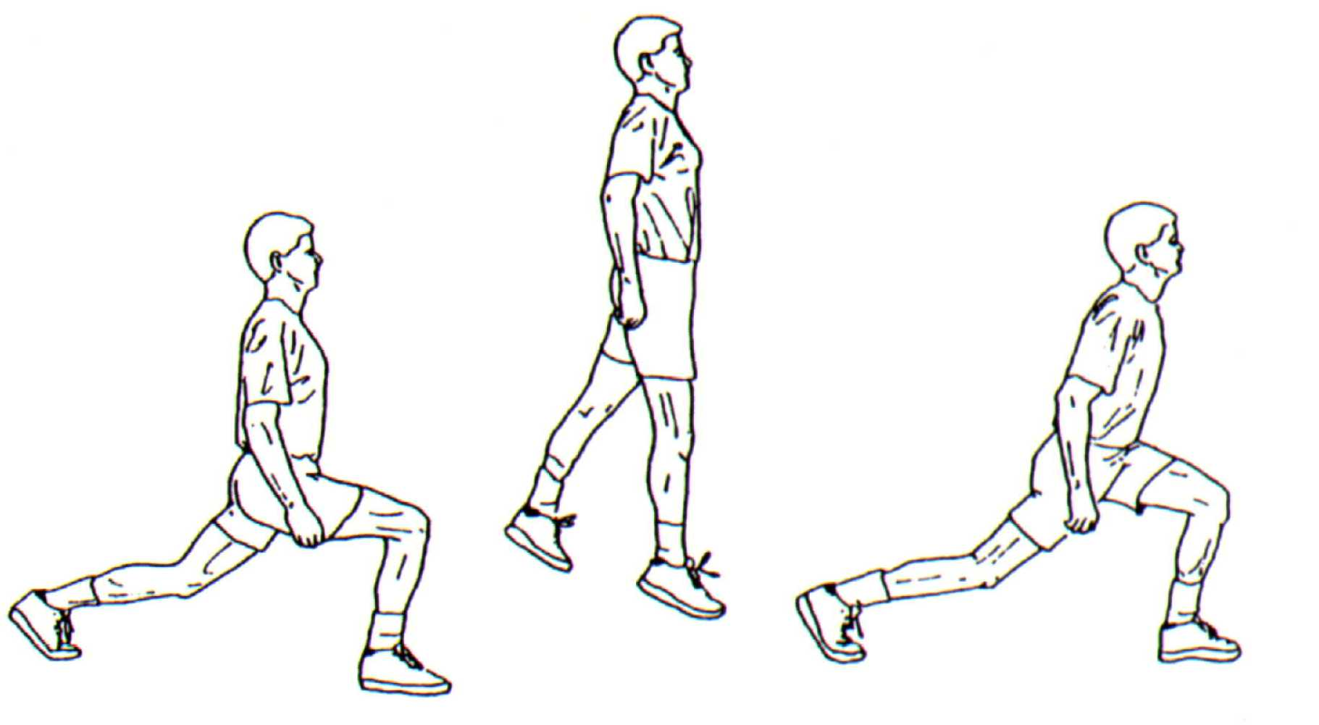
Atleten: Röd Nivå 12-16 år
Saxhopp
Utgår från en utfallsposition och därefter hoppa så högt det går och byter ben i luften så man landar på motsatt ben fram mot hur man hoppade upp. För att komma högre går det att ta hjälp av armarna i hoppfasen. Tips, viktigt med kontroll och uppmuntra spelarna att börja utföra övningen med kontroll och därefter stegra hastigheten desto bättre de blir på den.
#ForALLball

Slide 15
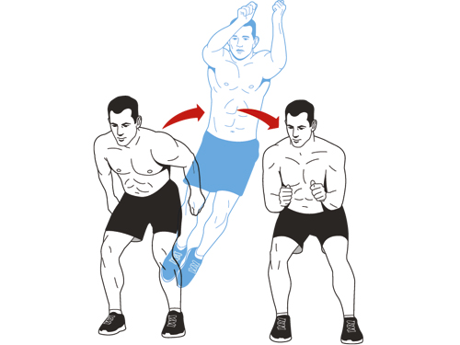
Atleten: Röd Nivå 12-16 år
Jämfota sidohopp
Jämfota försöka hoppa så högt det går i sidled, landar och hoppar tillbaka. Tips, denna övning går att genomföra så att spelarna hoppar över en sargbit/bänk alternativt att de hoppar i sidled diagonalt framåt.
#ForALLball

Slide 16
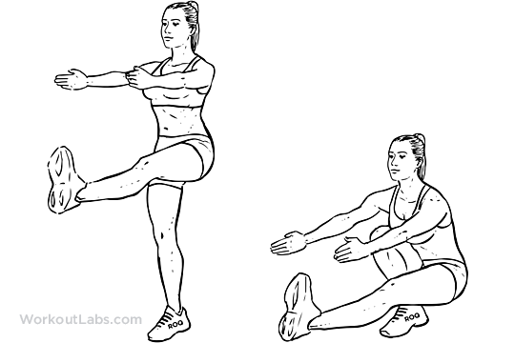
Atleten: Röd Nivå 12-16 år
Pistolböj
Ståendes på ett ben ska personen sätta sig så djupt den kan på ett ben utan att hälen släpper från backen. Uppmana spelaren att försöka bibehålla en neutral rygg. Tips, om de har svårt att hålla upp det motsatta benet underlättar det om de står på en bänk.
#ForALLball

Slide 17
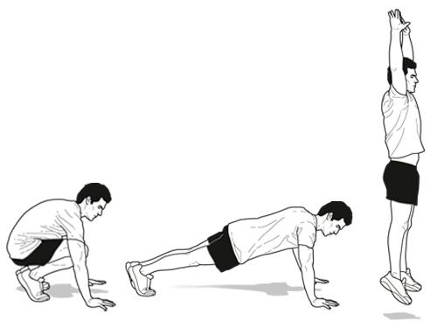
Atleten: Röd Nivå 12-16 år
Burpees
Startar i en hopkrupen position följt av att spelaren hoppar bak med fötterna till en armhävningsposition. Genomför en armhävning och går så djupt ned den kan innan spelaren intar den hopkrupna positionen igen följt av ett upphopp så högt den kan.
#ForALLball

Slide 18
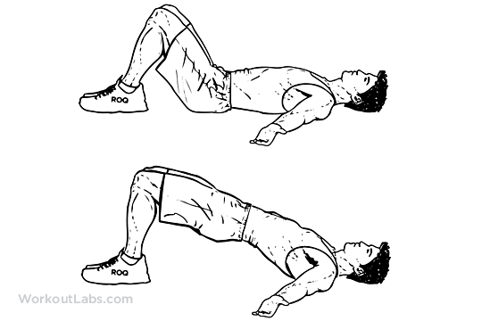
Atleten: Röd Nivå 12-16 år
Höftlyft
Liggandes på rygg med fötterna på marken. Lyfter höften så högt det går mot skyn. Övningen går att stegra genom att endast använda en fot mot backen, då hålls det motsatta benet rakt ut i höjd med det andra benets lår. Det går också att sätta upp fötterna på en bänk för att få en större rörelse i övningen.
#ForALLball

Slide 19
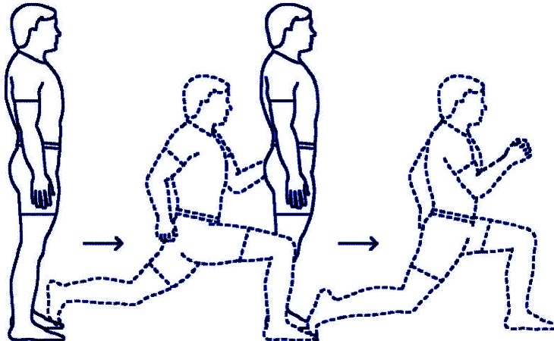
Atleten: Röd Nivå 12-16 år
Utfallsgång
Ståendes upprätt tas kontrollerat ett steg utåt. Det bakre knäet skall inte vidröra marken och spelaren bibehåller en upprätt kropp. Därefter reser sig spelaren explosivt upp och tar ett kliv med motsatt ben. Övningen går att stegra genom att istället för att hålla händerna fritt så sätts de vid midjan, vid huvudet eller ovanför huvudet. Det går också att hålla i något som en klubba eller vikt.
#ForALLball

Slide 20
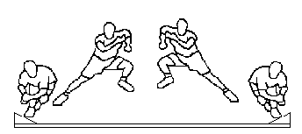
Atleten: Röd Nivå 12-16 år
Skridskohopp
Spelaren ska hoppa från ett ben över till motsatt ben antingen rakt i sidled eller diagonalt framåt. Uppmuntra spelaren att sträva efter så långa hopp som möjligt.
#ForALLball

Slide 21
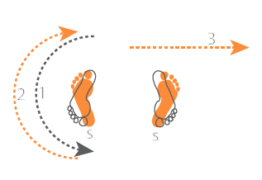
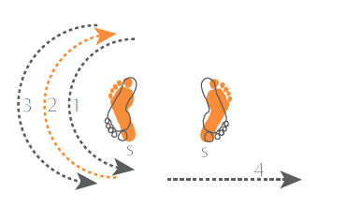
Atleten: Röd Nivå 12-16 år
Twister 2-3 sprint
Spelaren står i sidled och ska hoppa 180° och landa kontrollerat och upprepa detta. Efter 2-3 hopp ska spelaren springa allt den kan 15-30 meter. Denna övning går att stegra genom att spelarna tävlar mot en kompis och på signal från ledaren börjar de hoppa.
#ForALLball

Slide 22
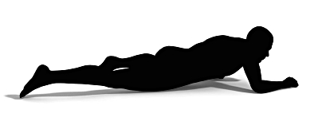
Atleten: Röd Nivå 12-16 år
Liggande start - sprint
Spelaren ligger på marken och ska på ledarens signal resa sig och springa så snabbt den kan 15-30 meter. Denna övning går att stegra genom att spelarna tävlar mot en kompis, ett alternativ är att när den ene börjar resa sig och springa ska den andre försöka hinna ikapp. Denna övning går också att börja från ryggliggande position.
#ForALLball

Slide 23
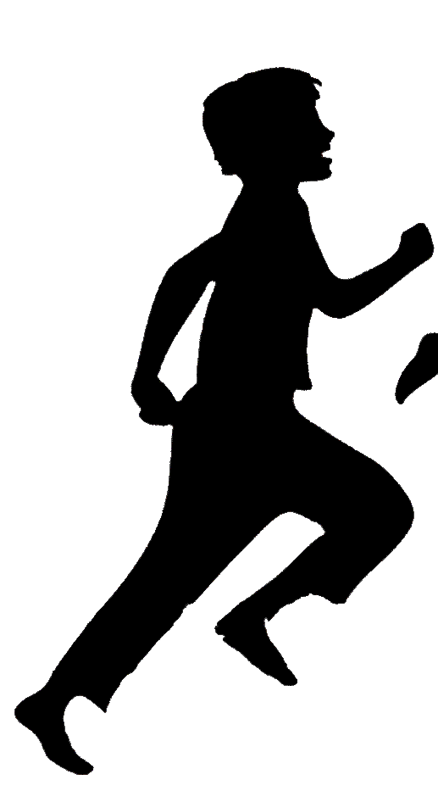
Atleten: Röd Nivå 12-16 år
Stående start - sprint
Spelaren står upprätt och ska på ledarens signal springa allt den kan 15-30 meter. Alternativ på denna övning är att de tävlar mot en kompis, de kan stå mitt emot varandra vända i sida i löpriktningen, då den ena börjar springa ska den andra hinna ikapp. De kan stå vända med ryggen i löpriktningen och den främsta i ledet har händerna på den andres axlar, när den släpper och springer ska den andre hinna ikapp.
#ForALLball

Slide 24
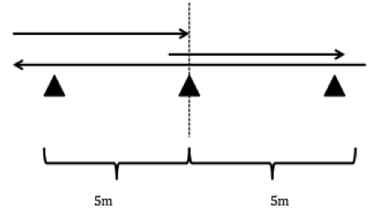
Atleten: Röd Nivå 12-16 år
Start – Stopp
Spelaren startar vid konen i mitten med bröstkorgen mot konen. Därefter ska spelaren på signal springa allt den kan 5m till den första konen, sätta den yttre handen i backen och vända 180° och springa 10m till den andra konen innan den sätter den yttre handen i backen och vänder 180° och springer de sista meterna förbi sista konen. Variera åt vilket håll de startar. Den här övningen går att stegra genom att de tävlar mot en kompis som står mittemot, vid varje runda är en spelare uttalad att börja och när den spelaren börjar springa ska den andre försöka hinna ikapp.
#ForALLball

